Slide 1

COMMENT METTRE EN PLACE LE PAIEMENT DES FAMILLES PAR CARTE BANCAIRE ?
16 mai 2023

Slide 2


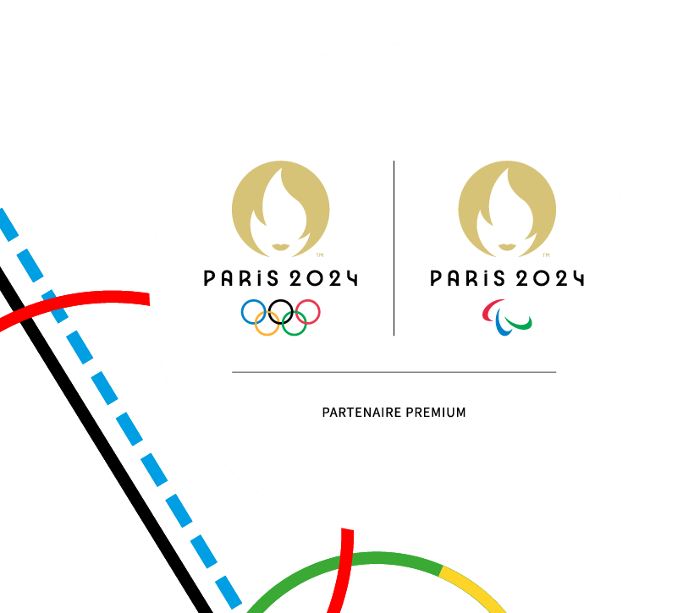

Comment mettre en place le paiement des familles par carte bancaire ?
Notes:
- Visuel enseignement privé (voir emailing)

Slide 3
Partenariat FNOGEC / CAISSE EPARGNE
Une présence historique des Caisse d’Epargne aux côtés de l’enseignement catholique
Une banque coopérative régionale avec 140 chargés d’affaires experts
Un partenariat Institutionnel Fnogec / Caisse d’Epargne actif et vivant

Slide 4
Pourquoi parler du paiement par carte bancaire ?
Avant la crise sanitaire, seuls 30% des établissements catholiques proposaient le paiement à distance.
Depuis, explosion des transactions par carte bancaire
Caisse d’Epargne souhaite contribuer à l’optimisation de la gestion des établissements scolaires :
Approche pédagogique du fonctionnement du paiement à distance
Solutions Caisse d’Epagne ont fait leur preuve dans le secteur avec plus de 360 clients équipés.

Slide 5
Tendances
L’évolution des comportements
Faciliter l’expérience du paiement des familles
Accélérer la transformation numérique de l’établissement
Digitaliser la relation entre les familles et les établissements scolaires
Notes:
- Source le mag des OGEC

Slide 6

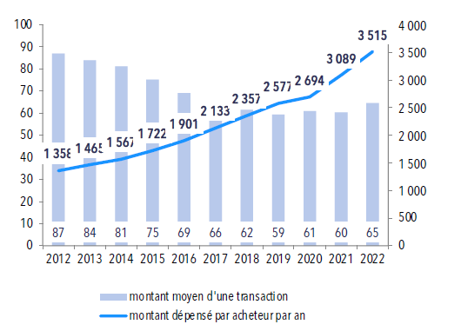
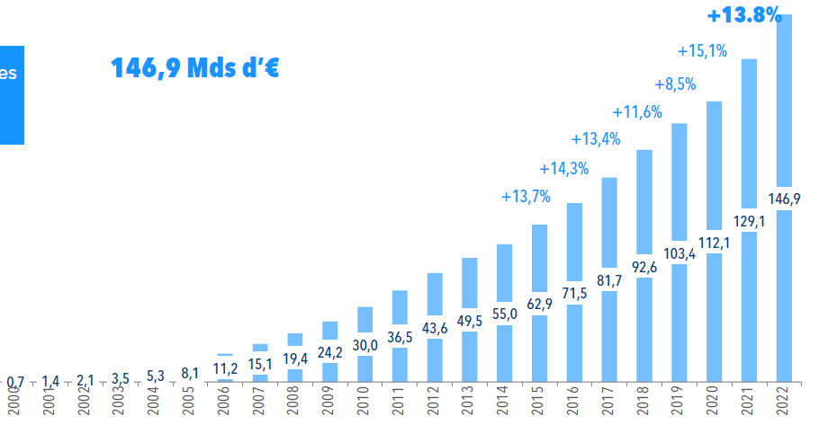


Le paiement à distance en 2022
Chiffres clés
9 Français sur 10 considèrent que le e-commerce permet de gagner du temps. Le nombre de cyberacheteurs est stable et s’élève à 42 millions au 4ème trimestre 2022 soit 80% des internautes de 11 ans et plus*
* Observatoire des Usages Internet de Médiamétrie
207k sites
Marchands actifs (+5% sur un an)
.
Les français on dépensé près de 150 md€ et réalisé 2,28 md transactions (+6,5% vs 20202)
Notes:
- Source le mag des OGEC

Slide 7




En quoi le paiement à distance est-il une réponse ?
Aujourd’hui, il devient indispensable pour vous d’encaisser à distance pour :
Permettre aux famille de payer 7J/7, 24h/24
Ajouter un moyen de paiement additionnel pour les prestations annexes (ex : cas du rejet de prélèvement)
Réduire les taches administratives pour l’établissement
Rapidité des encaissements et garantie de paiement par carte
Notes:
- Source le mag des OGEC

Slide 8
Les bonnes questions à se poser pour se lancer ?
Votre établissement dispose d’un site internet ?
NON
L’établissement souhaite encaisser SANS site de paiement en ligne
OUI
L’Ogec a des besoins d’encaissement
réguliers et spécifiques
L’Ogec a des besoins d’encaissement simples et ponctuels
Votre établissement souhaite encaisser DEPUIS un site de paiement en ligne ?
Notes:
-

Slide 9



Les différentes solutions de Caisse d’Epargne ?
Votre établissement dispose d’un site internet ?
NON
L’établissement souhaite encaisser SANS site de paiement en ligne
OUI
L’Ogec a des besoins d’encaissement
réguliers et spécifiques
L’Ogec a des besoins d’encaissement simples et ponctuels
Votre établissement souhaite encaisser DEPUIS un site de paiement en ligne ?
Les solutions des Caisses d’Epargne
En savoir plus
En savoir plus
En savoir plus
Notes:
-

Slide 10


Etablissement scolaire avec un site internet
Solution Caisse Epargne
Témoignage Jean-Luc Mendez
Chargé d’affaires Economie Sociale
Caisse Epargne Rhône Alpes
Témoignage Emmanuelle Oville
Responsable Admin, Finance et RH
Ogec Saint Marc

Slide 11
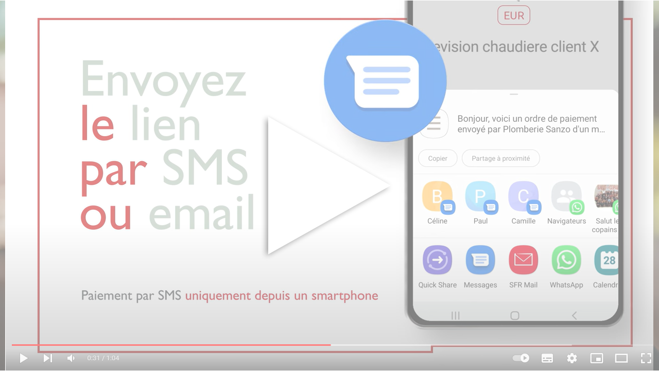
Etablissement scolaire sans site internet
Solution Caisse d’Epargne

Slide 12
Comment sont facturés ces services ?
Principes de facturation des services présentés :
Frais d’installation
Abonnement mensuel
Coût par transaction
+ la commission monétique qui dépend du type de carte acceptée (débit/crédit, EU/international par ex)
Ces principes sont valables avec ou sans site internet ; les coûts variant en fonction de la nature du service et des options retenues

Slide 13
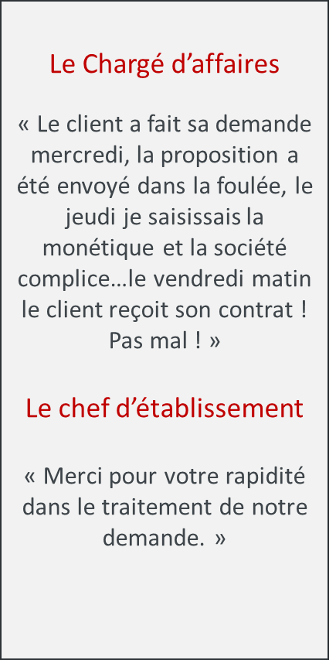
Installation du service ET compatibilité
Installation du service :
Le chargé d’affaires se met en relation avec l’expert Flux de la Caisse d’Epargne qui procèdera à la mise en place et s’assurera du bon fonctionnement du dispositif.
Compatibilité :
Les solutions Caisse d’Epargne sont nativement compatibles avec Aplon/Aplim/Charlemagne

Slide 14
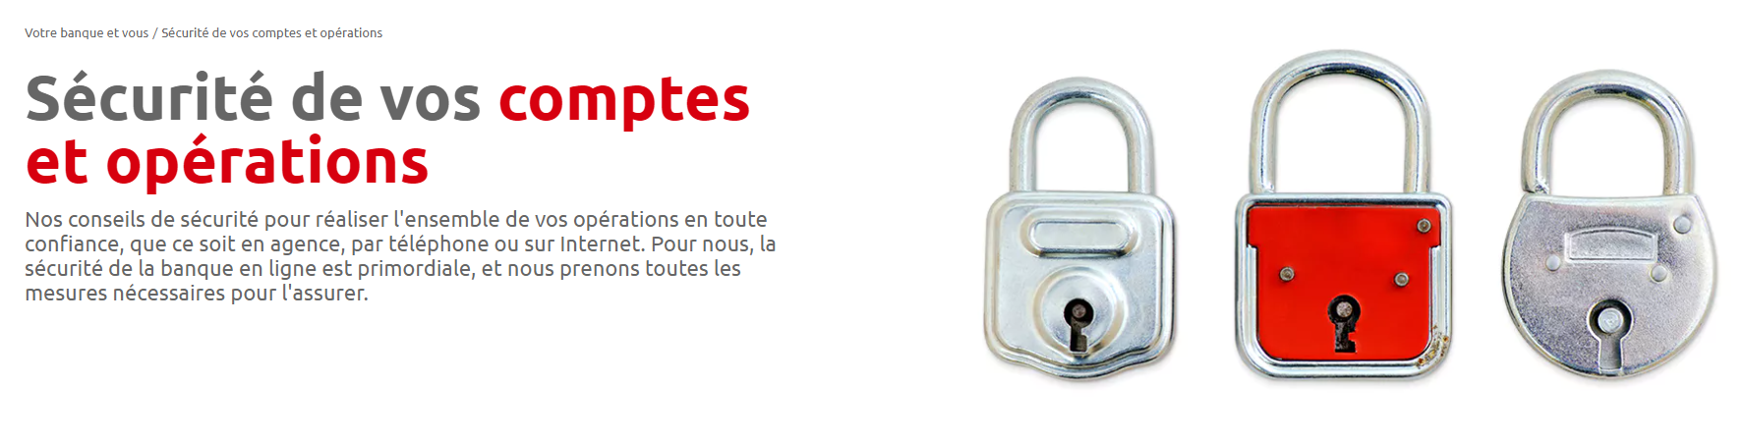
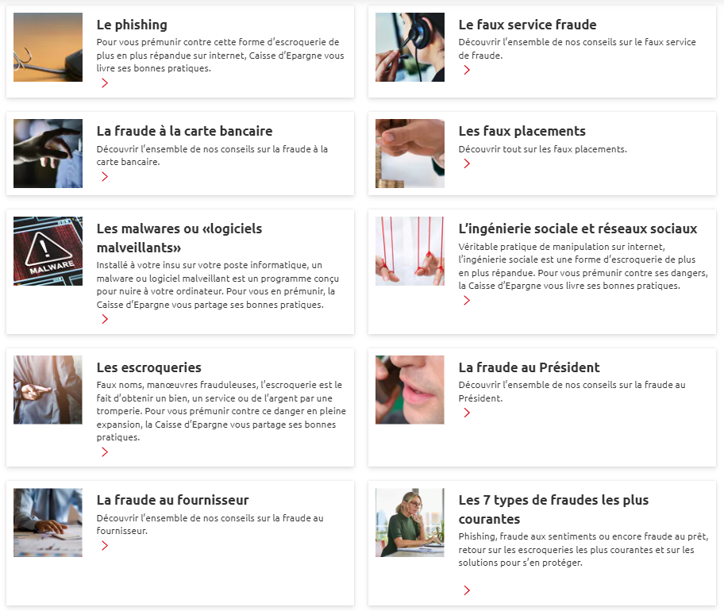

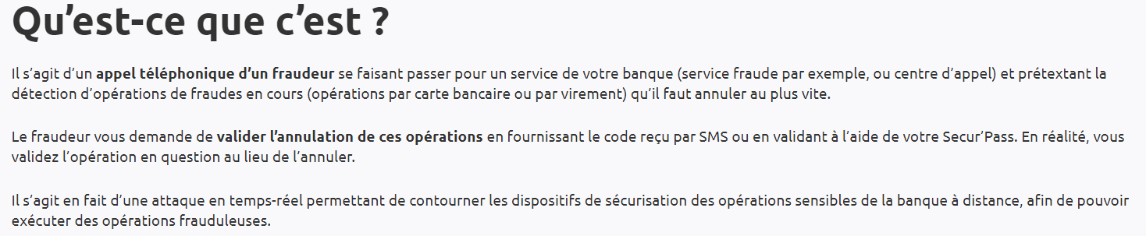
Bonnes pratiques en terme de securité
Sécurité de votre compte bancaire en ligne | Caisse d'Épargne (caisse-epargne.fr)

Slide 15
Avez-vous des questions ?
MERCI POUR VOTRE PARTICIPATION

Slide 16
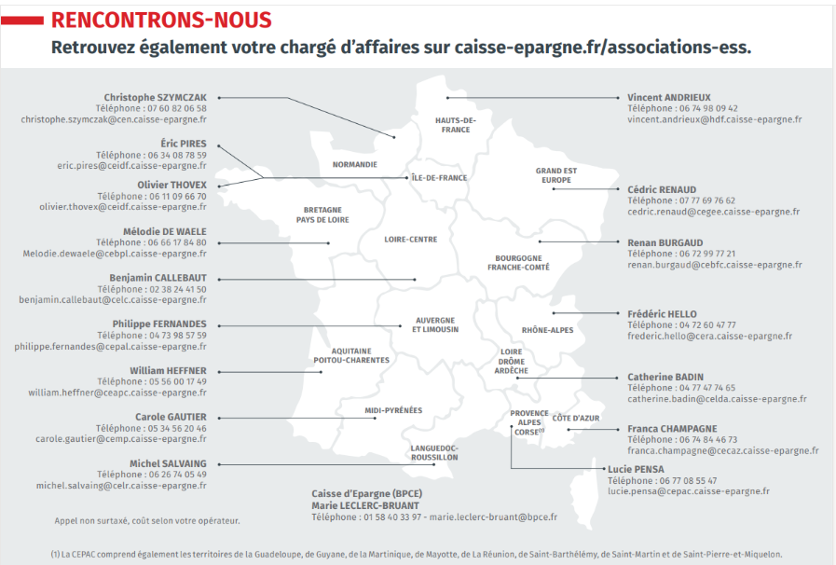
Contacts BPCE :
Philippe Delmas
01.58.40.34.07
Anne-Marie Retailleau
06.75.07.89.60

